Slide 1
11.2 直流稳压电源
1. 串联型稳压电路的工作原理
2. 集成稳压器

Slide 2
稳压电路
经整流和滤波后的直流电压会随输入电压或负载的变化而变化
稳压电路的作用就是使输出的直流电压恒定不变

Slide 3
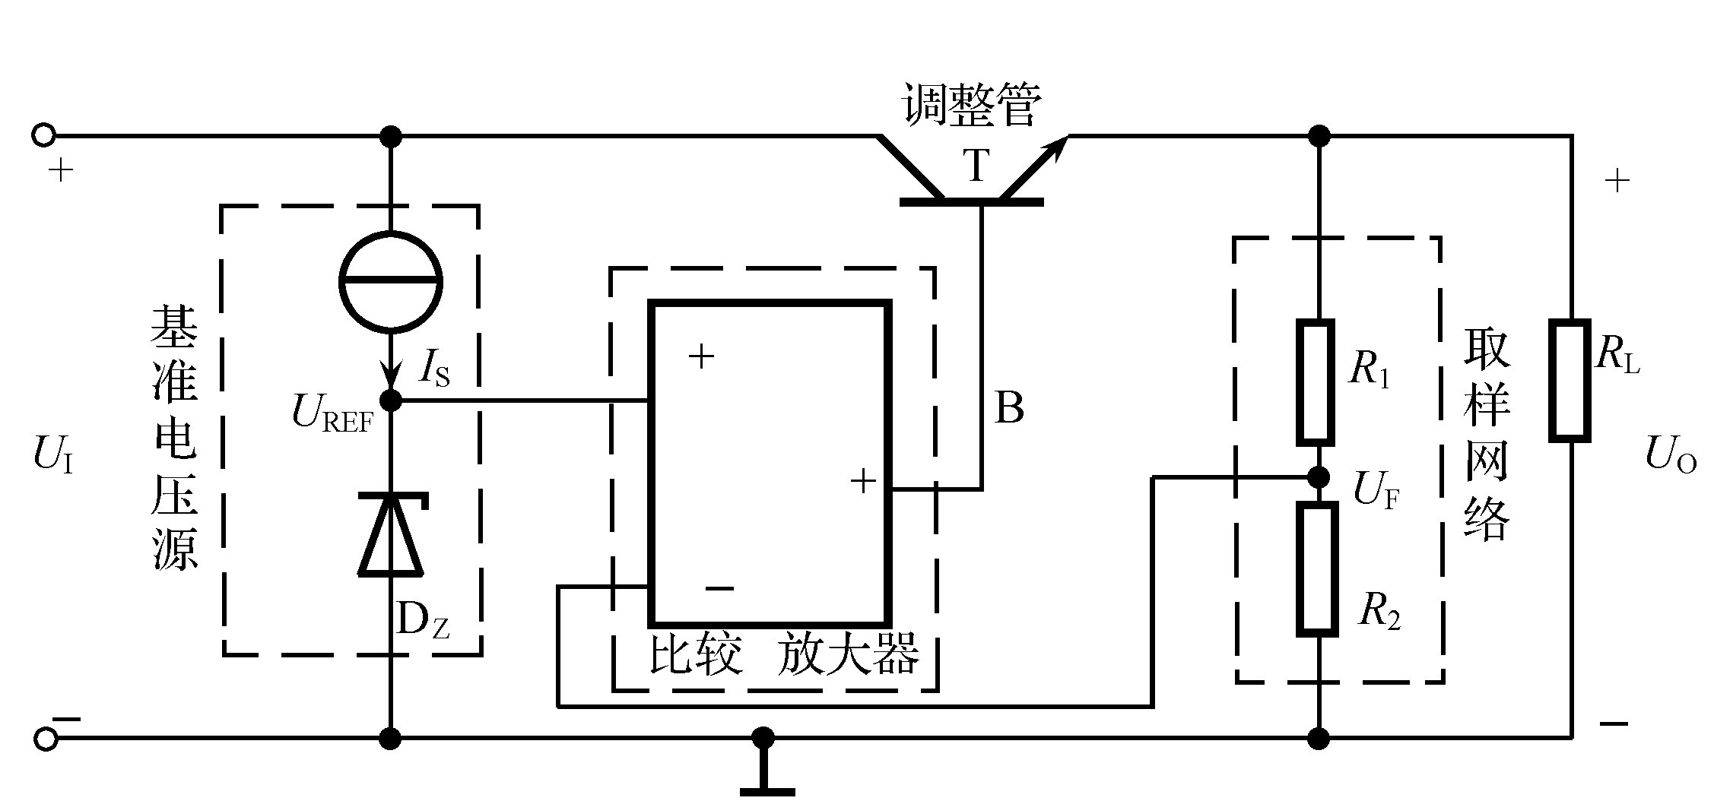
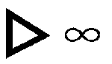
1. 串联型稳压电路的工作原理

Slide 4
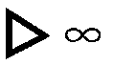
稳压原理
U_{O} = U_{I} - U_{CE}
+ U_{CE} -
I_{C}
U_{B}
I_{B}
U₀
U_{F}
U_{B}
I_{B}
I_{C}
U_{CE}
U₀

Slide 5
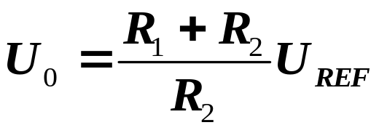
稳压原理
U_{O} = U_{I} - U_{CE}
+ U_{CE} -
I_{C}
U_{B}
U₊
I_{B}
U-
U₊ = U₋

Slide 6
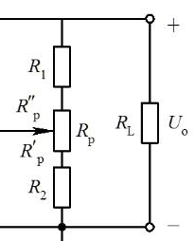

思考 题：
1.为了稳压，调整管应处于什么状态?
2.怎么改变输出电压U₀的大小？
放大状态
增加一个可调电阻

Slide 7
2. 集成稳压器
集成稳压器是把调整环节、比较放大环节、基准电源和取样环节及各种保护电路集成在同一块芯片上的器件

Slide 8
常用的集成稳压器：三端稳压器
输入端
接地端（调整端）
输出端。
接线端子：
把经过整流滤波后的直流电接到输入端，就能在输出端得到一个稳定的电压。

Slide 9
类型：
固定输出型
CW7800系列：固定正电压输出
CW7900系列：固定负电压输出
可调输出型
CW117：可调正电压输出
CW137：可调负电压输出

Slide 10
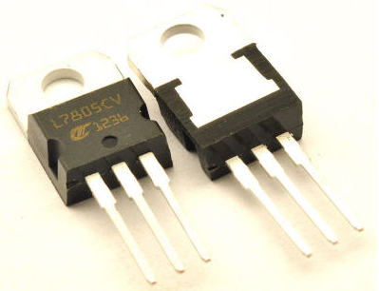
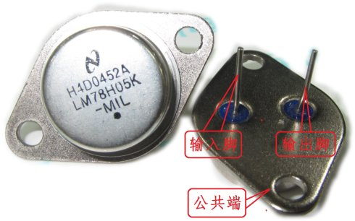
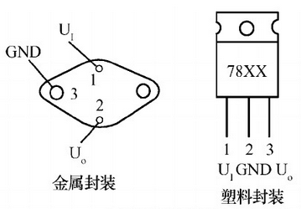
1). 固定正电压输出
CW7800系列：输出电压有：5V、6V 、 8V、 12V 、15V、 18V、 24V
输出电压由型号的后两位数值决定，如CW7805，输出电压为 5V
CW7800系列稳压器的外形管脚和实物图。

Slide 11
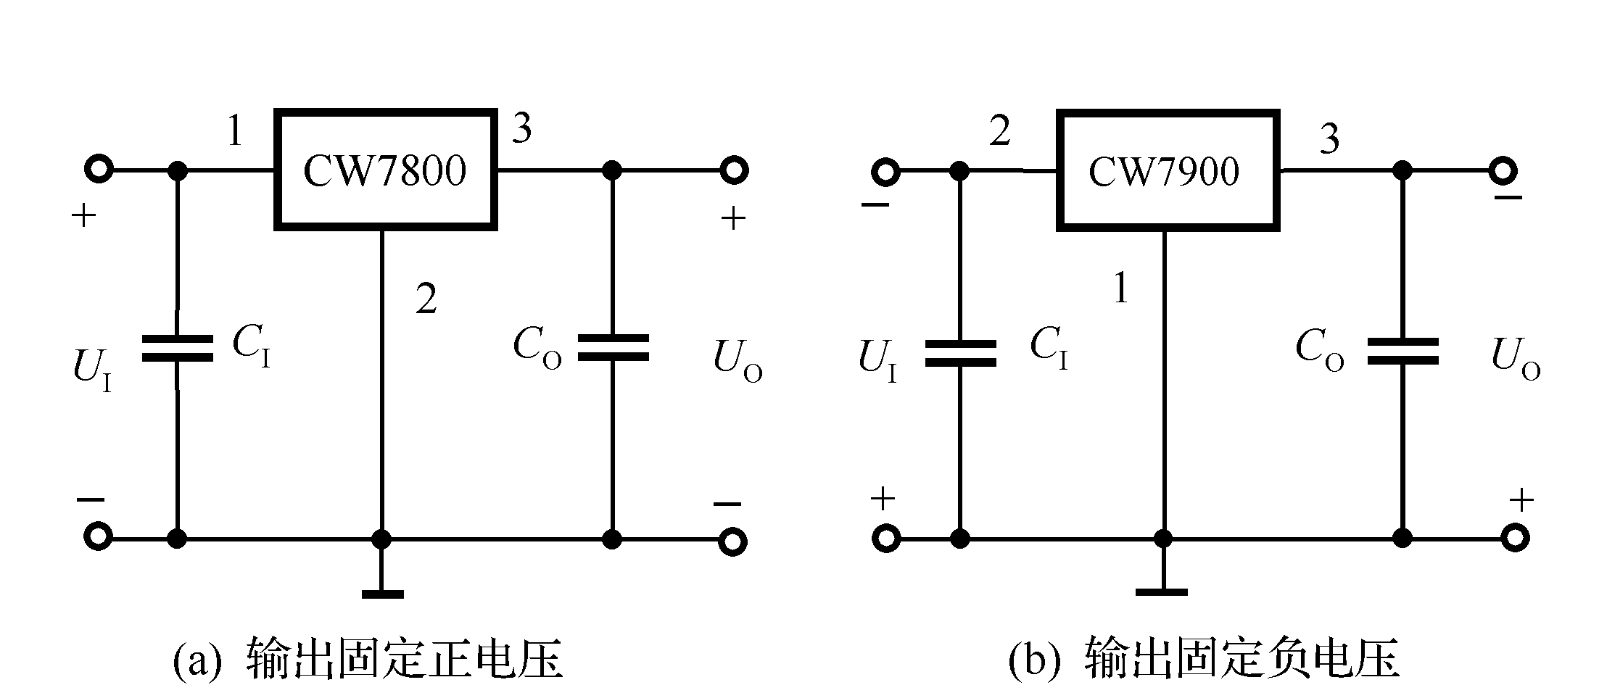
这是CW7800系列应用原理图
U_{I}: 输入直流电压
C_{I}: 改善纹波特性(减少电压的交流成分)
C_{o}: 改善负载的瞬态响应

Slide 12
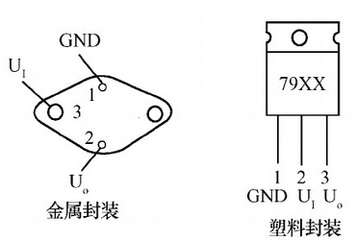
2). 固定负电压输出
CW7900系列：输出电压有：-5V、-6V 、 -8V、 -12V 、-15V、 -18V、 -24V
输出电压由型号的后两位数值决定，如CW7905，输出电压为 -5V
封装外形与78系列一样，但管脚排列不一样！

Slide 13
CW7900系列应用原理图
U_{I}: 输入直流电压
C_{I} 、C_{o}作用与78系列相同

Slide 14
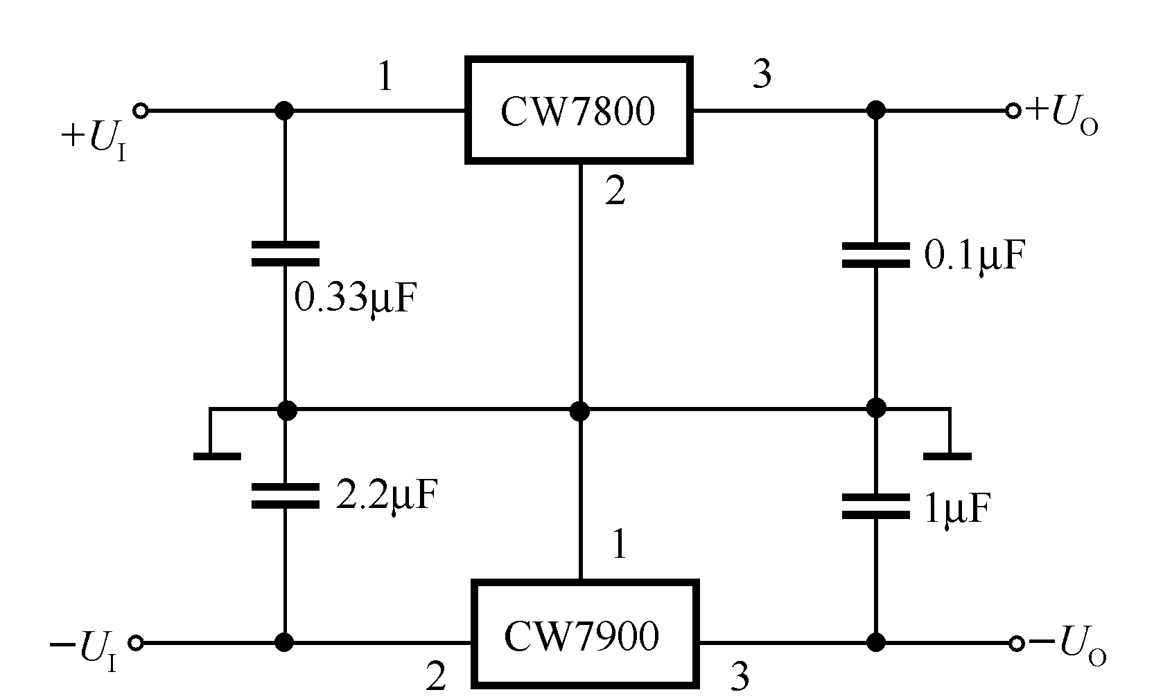
3). 固定电压输出的扩展应用
输出正负电压
输入端也需要正负电压
注意C_{I}、C_{O}的常规取值

Slide 15
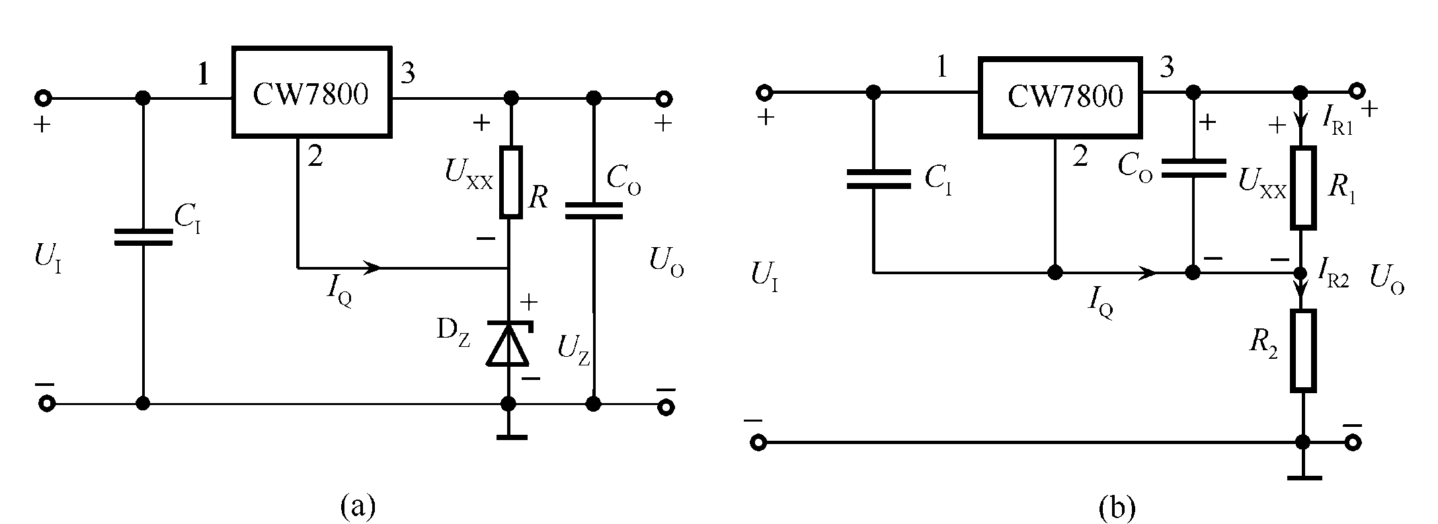
提高输出电压
U_{o}=U_{xx}+U_{z}

Slide 16
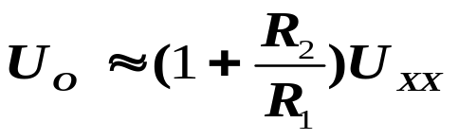
提高输出电压

Slide 17
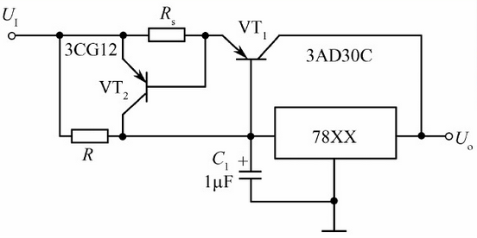
扩展输出电流
I_{S}
a
I_{o1}
I_{o2}
78XX
b
I_{o}
VT₁是外接扩流功率管
输出电流：I_{o}=I_{o1}+I_{o2}

Slide 18
扩展输出电流
I_{S}
a
I_{o1}
I_{o2}
78XX
b
I_{o}
VT₂和R_{S}组成限流保护电路

Slide 19
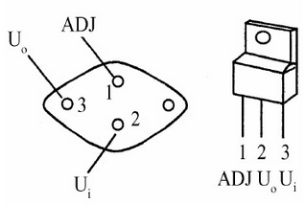
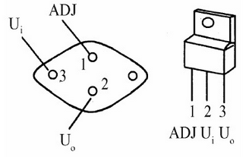
4). 可调电压输出
CW117和 CW137系列稳压器
外形管脚
CW117外形管脚
CW137外形管脚
外形相同，但管脚排列不一样

Slide 20
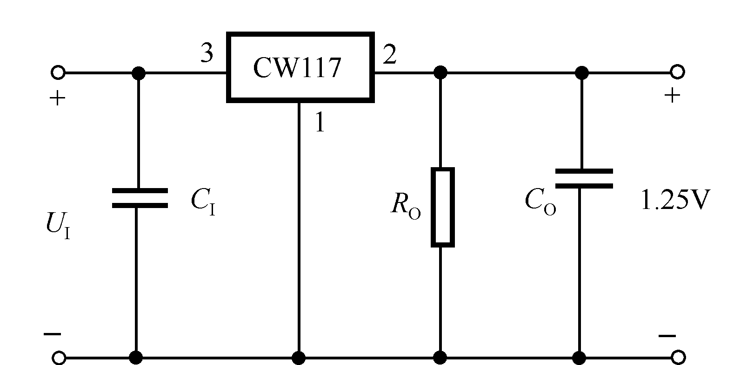

CW117基本应用电路
固定电压输出
U_{O}

Slide 21
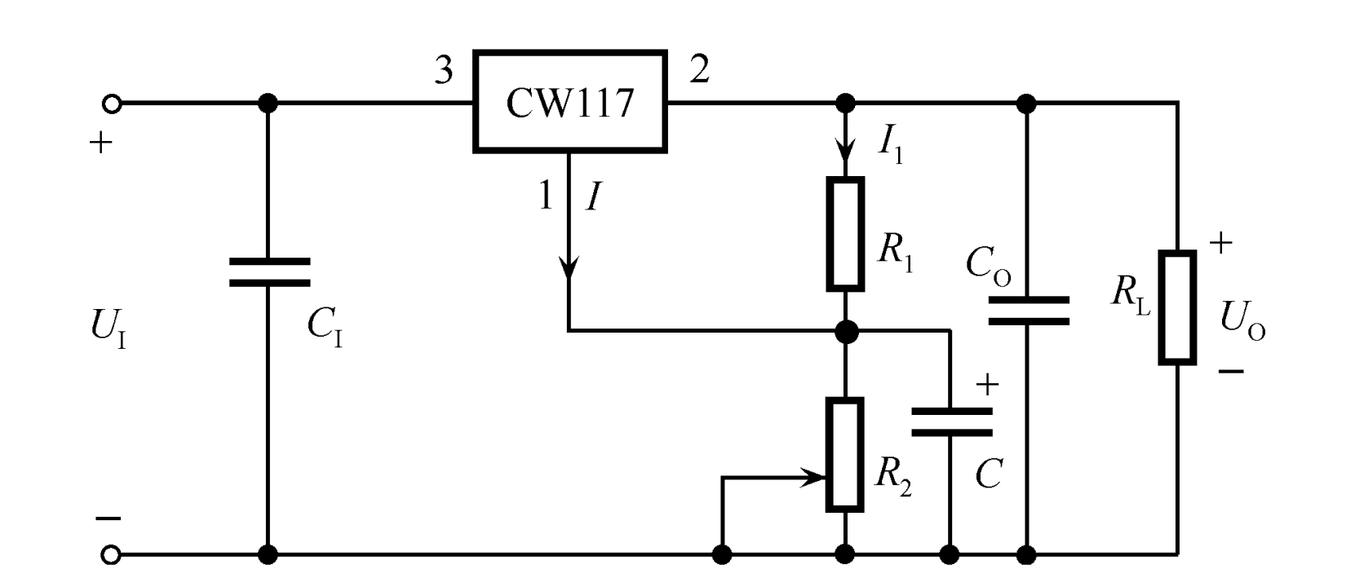
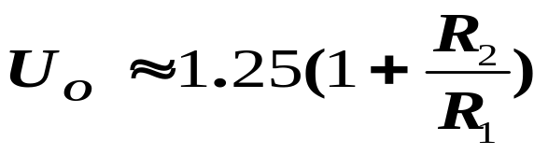
可调电压输出
C: 滤除R₂两端的纹波电压
因为I₁>>I，所以

Slide 22
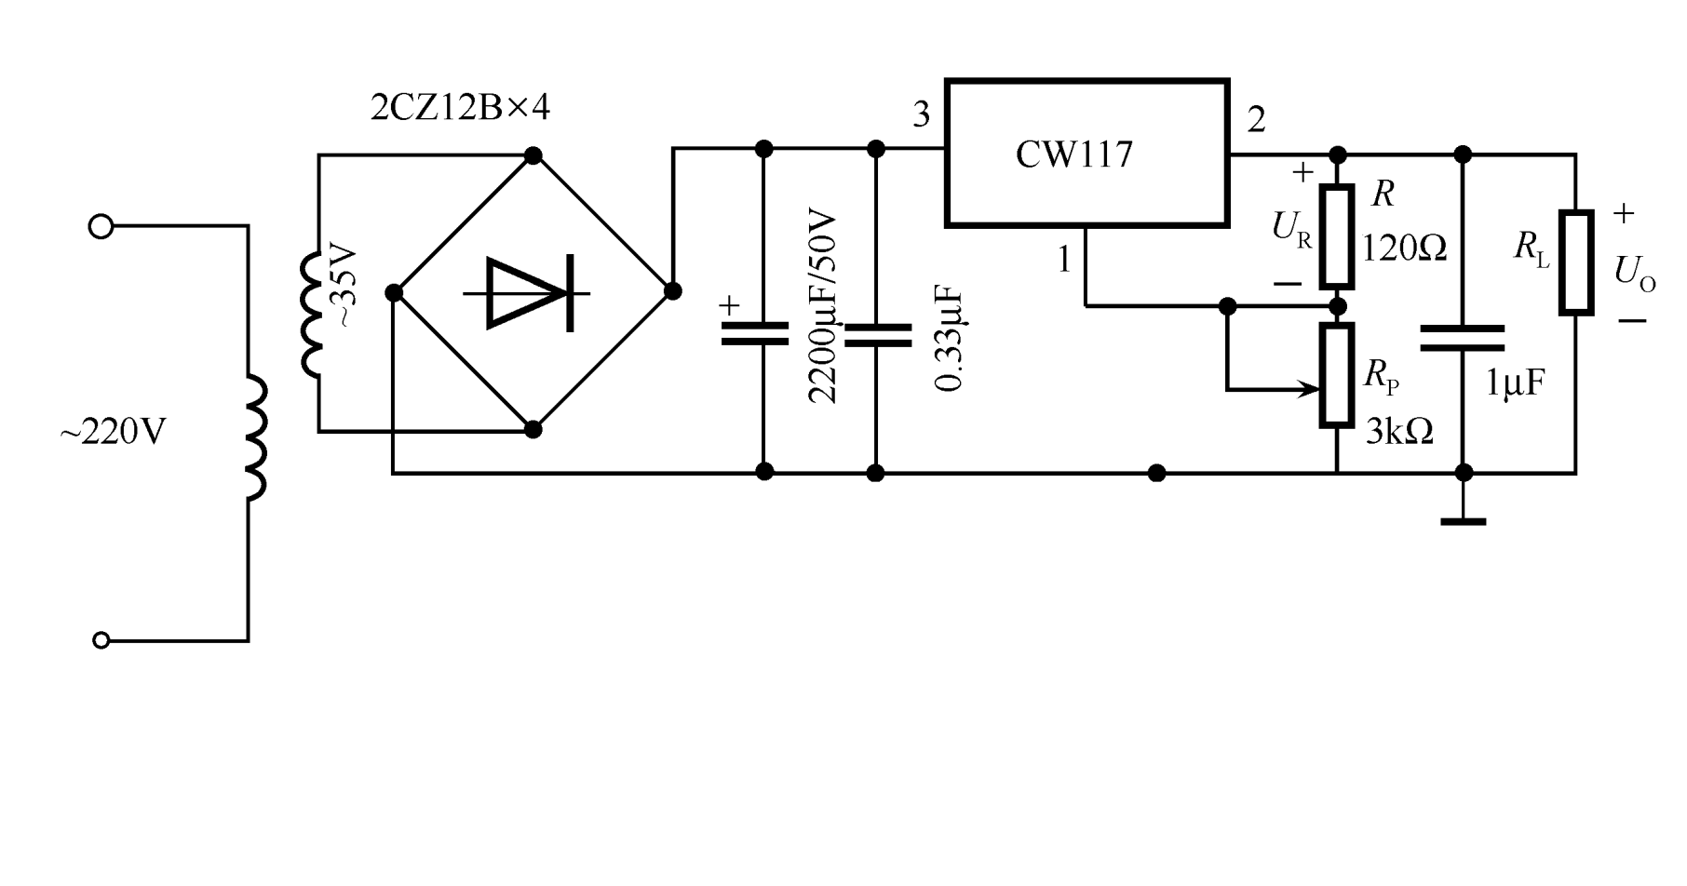
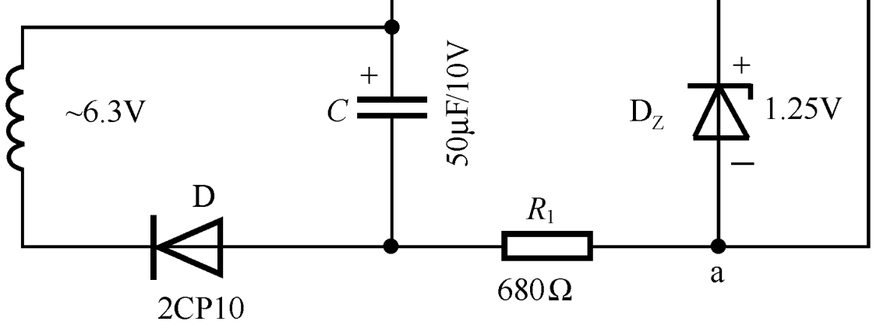
0~30V 连续可调稳压电源
b
上半部分是一个典型的可调输出电压的原理图

Slide 23
0~30V 连续可调稳压电源
b
目的：产生1.25V的辅助电压
由于接地点在中间，所以Ua=-1.25V
下半部分是一个半波整流电路

Slide 24
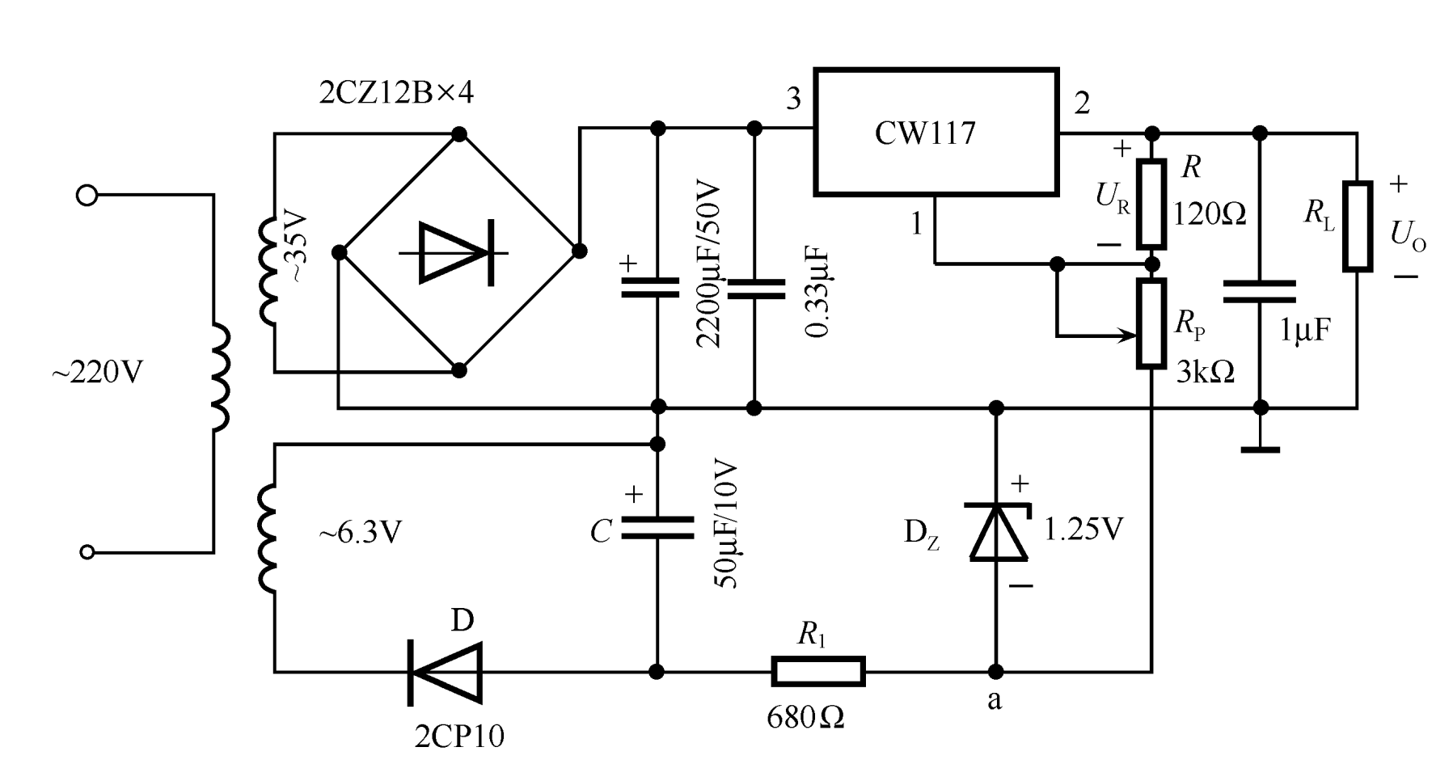
0~30V 连续可调稳压电源
b
当电位器R_{P}调到最下端时，因为a点电位Ua= -1.25V，而U_{R}=1.25V，所以b点电位U_{b}=0

Slide 25
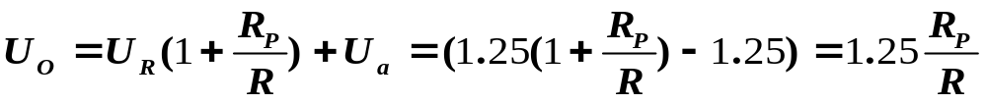
0~30V 连续可调稳压电源
b

Slide 26

结 束

